Slide 1
Akuta förgiftningar i Sverige
9 000 sjukhusvårdas årligen, varav ca
600 barn < 10 år
Vanligast i 20-40 års ålder
Låg mortalitet på sjukhus (<1%)
15 % kräver intensivvård
Ca 800 dör årligen totalt

Slide 2
Mortalitet vid förgiftningar
Fler än 800 dödsfall p.g.a. akuta intoxikationer/överdoser – dödsrisk 55–60 %
Sömnmedelsförgiftning, blandförgiftningar, etanol
På sjukhus dock låg mortalitet, ca 0,2–0,3 %
IVA-mortalitet 1,9 % (Lindqvist et al)
Ett års mortalitet 4,5 % (Untoxicate study)

Slide 3
Svåra förgiftningar
Betablockerare
Calciumkanalhämmare
Digitalis
Antiepileptika (valproat)
Tricykliska antidepressiva medel
Barbiturater
Fenoler
Metanol
Malariamedel (klorokin)
Perorala antidiabetika (metformin)
Gasförgiftningar

Slide 4
Förgiftningsmedel Antal frågor från sjukhus till GIC år 2023
Paracetamol 4 136 (+1 % jämfört med 2023)
Prometazin 1 810 (+7 %)
Propiomazin 1 062 (-5 %)
Sertralin 931 (+14 %)
Alimemazin 918 (+7 %)
Zopiklon 900 (-8 %)
Kvetiapin 853 (-1 %)
Ibuprofen 818 (-2 %)
Lustgas 810 (+124 %)
Amfetamin (narkotika) 790 (+8 %)

Slide 5
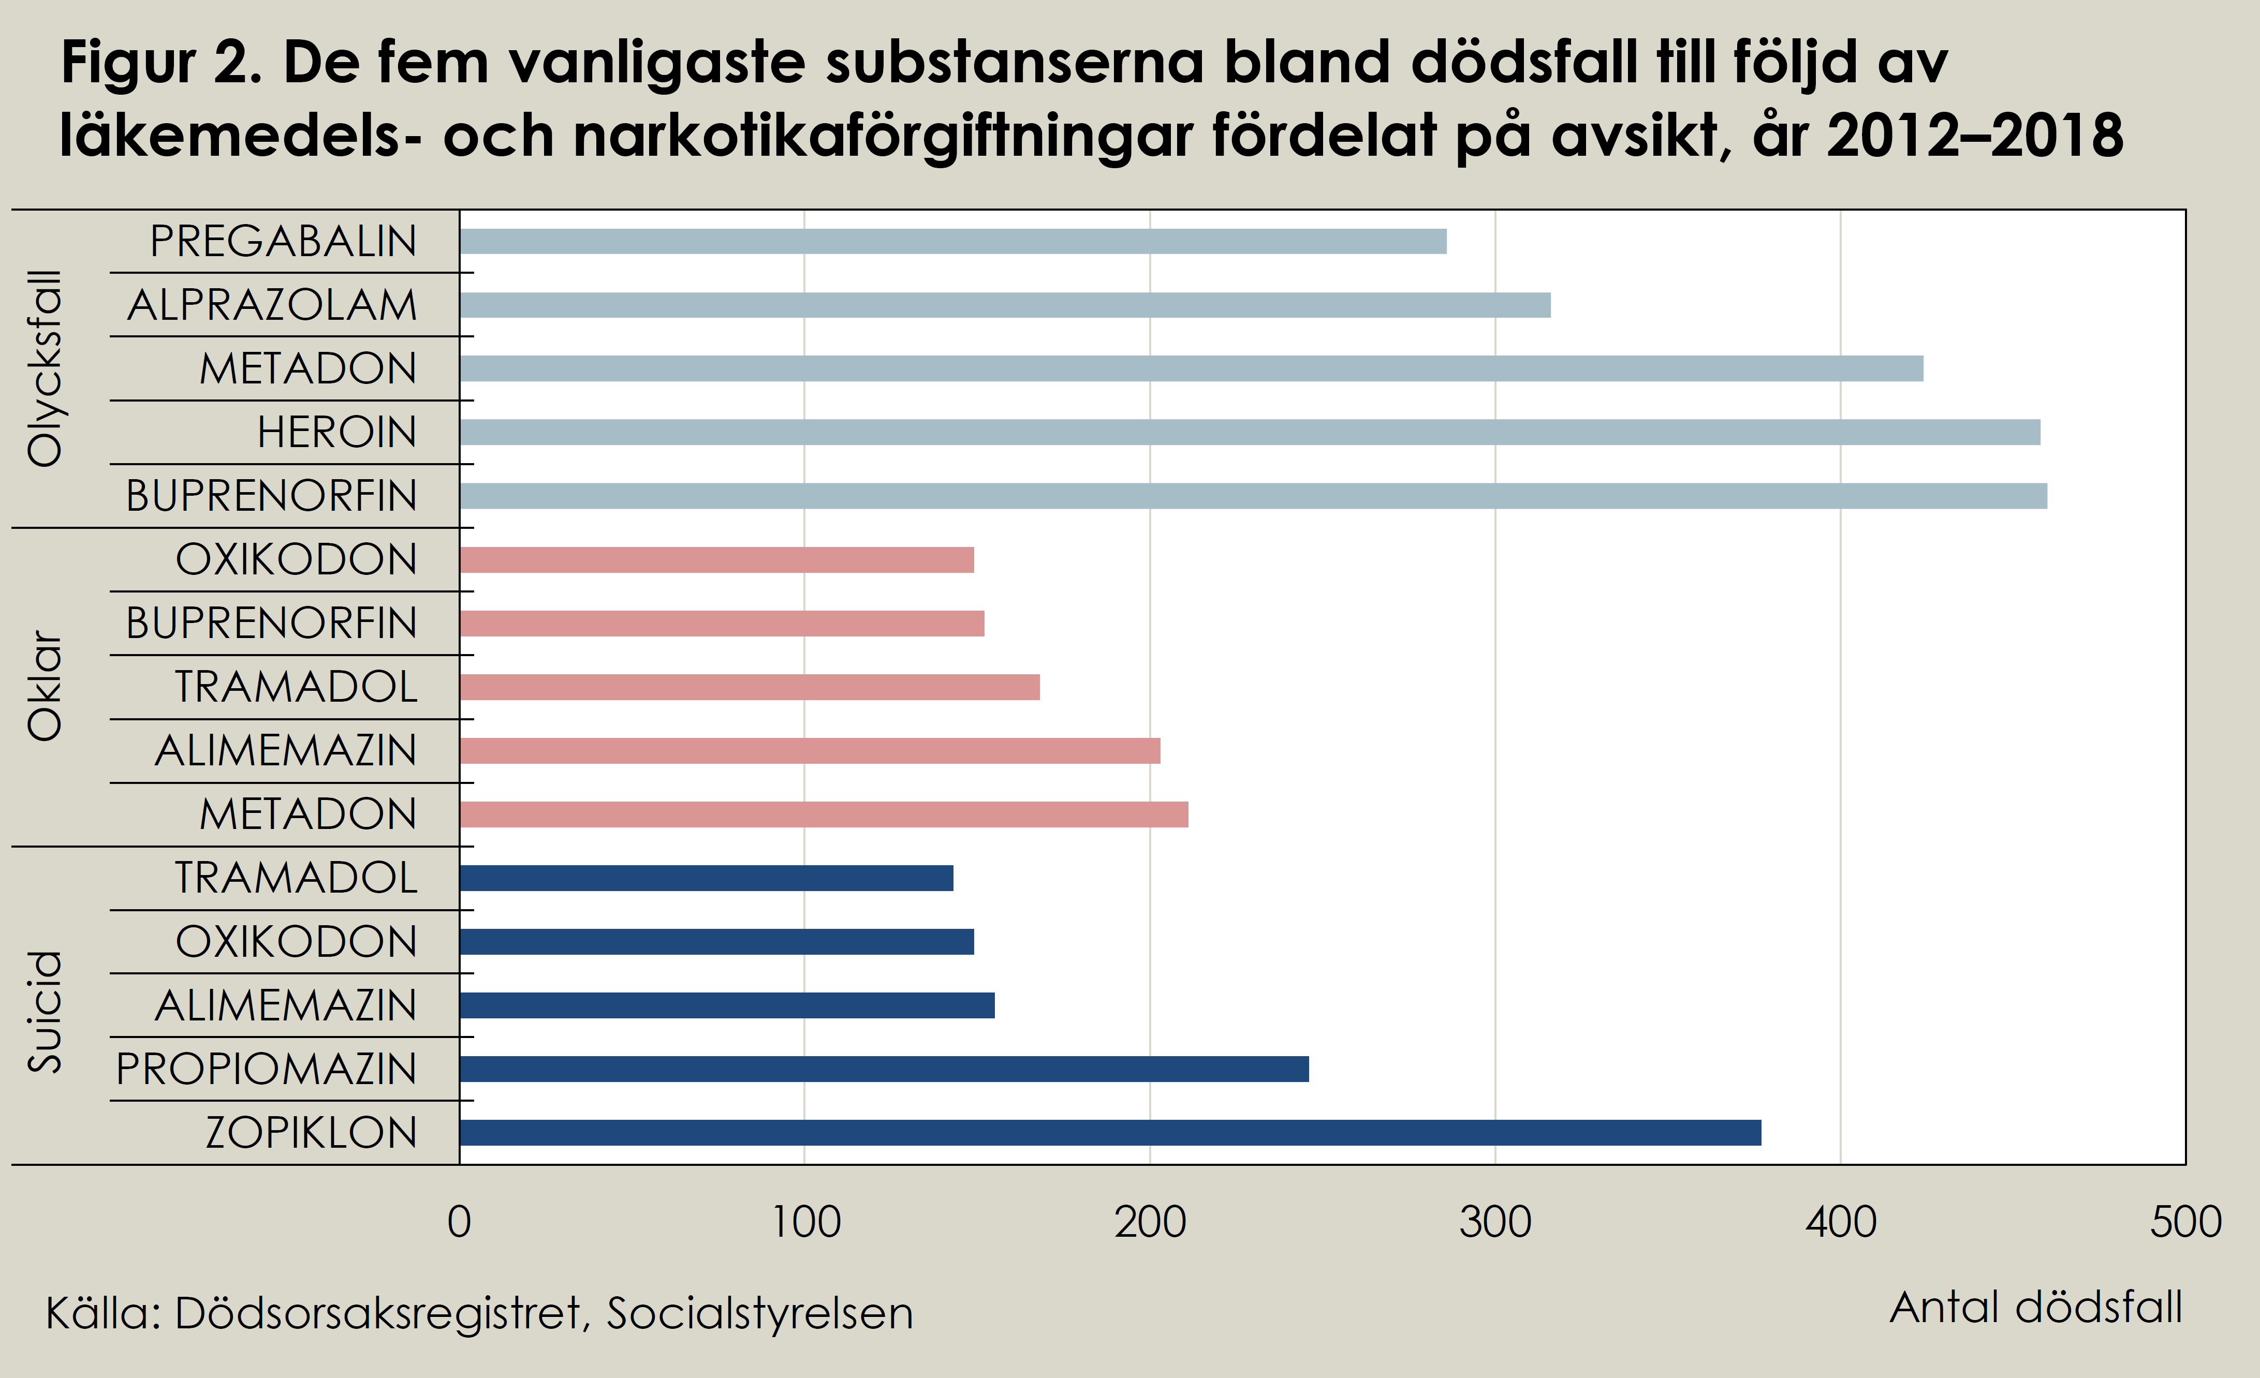
Förgiftningsmedel dödsfall

Slide 6
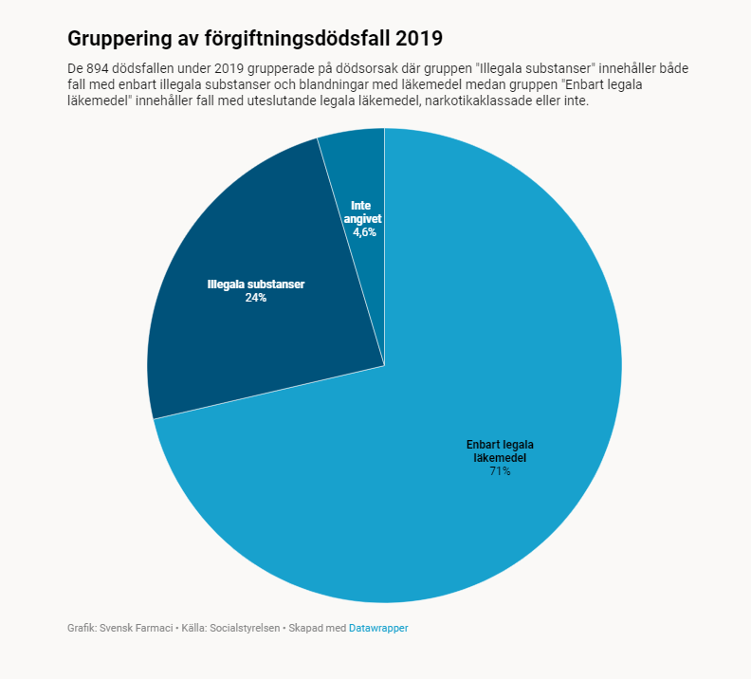

Slide 7
Läkemedel med risk för medvetandesänkning och/eller kramper
Opioider
Bensodiazepiner
Sedativa antihistaminer
Z-preparat (zopiklon, zolpidem)
Neuroleptika
α₂-receptoragonister (klonidin, guanfacin)
Antidepressiva
Exempel: Theralen, Lergigan, Propavan, Atarax

Slide 8
GICs "Shit list"
Antidepressiva: Tricykliska antidepressiva – framför allt amitriptylin, venlafaxin, bupropion, MAO-hämmare (135 allvarliga fall 2022)
Kalciumflödeshämmare (16 allvarliga fall 2022)
Betablockerare (framför allt propranolol + sotalol)
TdP (QT-förlängande) riskdroger – metadon, loperamid, droger
Antiarytmika inklusive digitalis
Koffein (teofyllin)
Klorokin

Slide 9
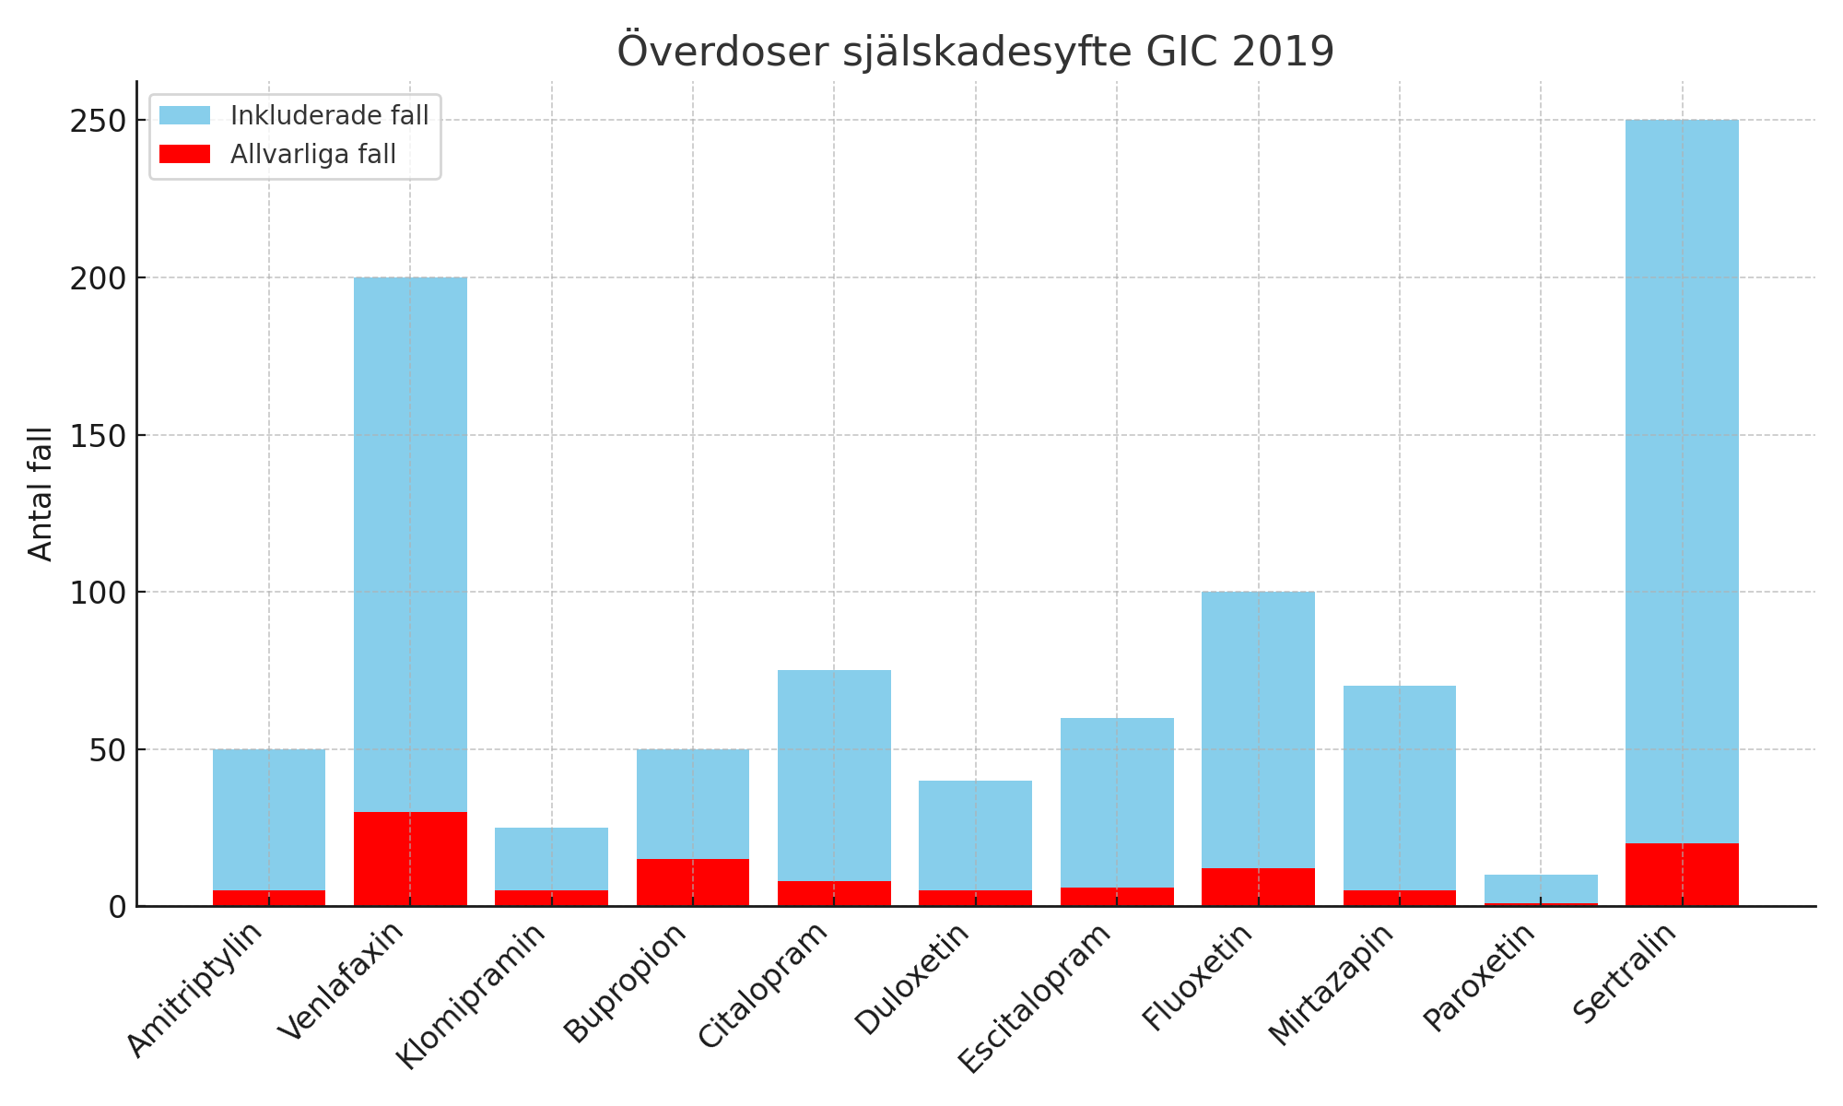
Antal fall med antidepressiva 2019

Slide 10
Riskindex: Antal allvarliga fall/förskrivning per 1000 invånare
Substans | Antal fall | Antal allvarliga fall (andel %) | Riskindex
Sertralin | 307 | 8 (2,6 %) | 0,3
Venlafaxin | 193 | 33 (17,1 %) | 3,7
Bupropion | 126 | 17 (13,5 %) | 3,9
Mirtazapin | 110 | 1 (0,9 %) | 0,04
Fluoxetin | 98 | 3 (3,1 %) | 0,1
Amitriptylin | 88 | 20 (22,7 %) | 1,7
Escitalopram | 81 | 3 (3,7 %) | 0,1
Citalopram | 62 | 6 (9,6 %) | 0,4
Klomipramin | 52 | 8 (15,5 %) | 6,0
Duloxetin | 41 | 2 (4,9 %) | 0,35

Slide 11
Suiciddödsfall Antidepressiva 2019 (RMV)
Substans | Antal fall | Suiciddödlighetsindex
Citalopram/esc | 17 | 0,6
Mirtazapin | 15 | 0,7
Amitriptylin | 14 | 1,2
Venlafaxin | 14 | 1,6
Sertralin | 10 | 0,4
Fluoxetin | 8 | 1,3
Bupropion | 6 | 1,4
Klomipramin | 4 | 3,0
Duloxetin | 3 | 0,5
Vortioxetin | 1 | 0,5
Paroxetin | 1 | 0,4
Fall där ett antidepressivt medel bedömts vara inblandat. Ofta även andra substanser (blandintoxer). 81 fall totalt (GIC-materialet: 1198 fall).

Slide 12
Fentiazinderivat
De vanligaste fentiazinderivaten är:
Alimemazin (Theralen - avregistrerat), Alimemazin - kapslar, droppar)
Prometazin (Lergigan - tabletter, oral lösning), Prometazin - tabletter)
Prometazin i kombinationspreparat som: Lergigan Comp (tabletter)
Propiomazin (Propavan)

Slide 13
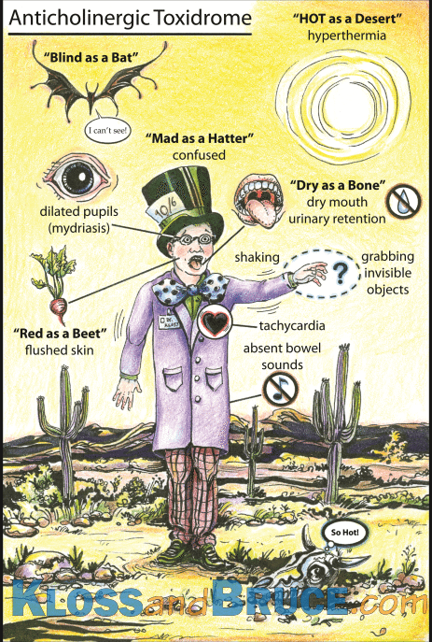
Antikolinergic syndrome
Mad as a hatter
Dry as a bone
Red as a beet
Blind as a bat
Hot as a desert

Slide 14
Särskilt riskabla preparat
Klomipramin (Anafranil®)
Bupropion (Voxra®, Zyban®, Mysimba®)
Venlafaxin (Efexor®, Efastad®)
Amitriptylin (Saroten®)
Samtliga dessa preparat har uttalad hjärttoxicitet

Slide 15
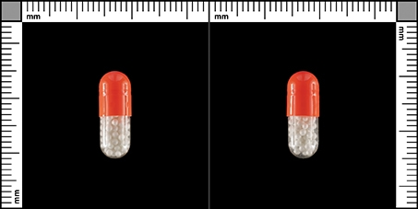
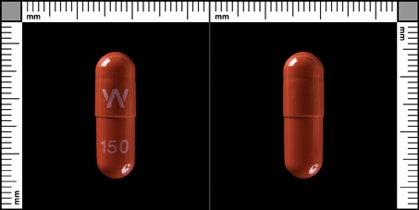
Venlafaxin – Efexor överdos: symtom och verkningsmekanism
Depåpreparat i flera styrkor: 37,5-75-150-225 mg
Allvarliga förgiftningssymtom kan förekomma hos vuxna efter intag av cirka 3 gram venlafaxin
Venlafaxin i Sverige från 1997
20 tabletter 150 mg ger dos om 3 gram….

Slide 16
Neurologiska symtom intox Efexor
Agitation, oro, konfusion
Tremor
Kramper – ibland svårbehandlat
Serotonergt syndrom
Hyperreflexi
Klonus
Feber
Förvirring
Kramper och serotonergt syndrom – typiska risker

Slide 17
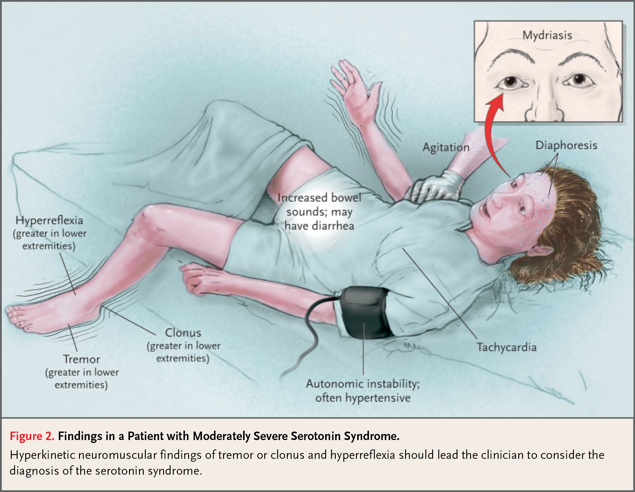

Slide 18
Kardiovaskulära effekter
Takykardi
Hypertoni (initialt)
Hypotension (senare / hög dos)
QT-förlängning
QRS-breddökning
Risk för ventrikulära arytmier
Myokardsvikt – Takutsubo, beskrivet både vid överdos och terapeutisk dos → adrenerg överstimulering?

Slide 19
Autonoma och övriga symtom
Illamående, kräkningar
Hypertermi (vid serotonergt syndrom)
Svettningar
Mydriasis

Slide 20
Fördröjd toxicitet
Depotberedning ⇒ långsam absorption
Försämring kan komma efter 12–18 timmar
Skiljer sig från många andra antidepressiva

Slide 21
Allvarliga komplikationer
Kramper (vanligt)
Malignt serotonergt syndrom
Arytmier och kardiell kollaps
Metabol acidos
Rhabdomyolys (sekundärt till kramper)

Slide 22
Handläggningsprinciper
Tidig kontinuerlig EKG-övervakning
Övervakning i ≥ 24 timmar vid stora doser / depotpreparat
Benzodiazepiner vid kramper eller agitation
Behandling av serotonergt syndrom (kyla, sedation, ev. cyproheptadin/olanzapin)
Natriumbikarbonat vid breda QRS-komplex
IVA-vård vid svår påverkan

Slide 23
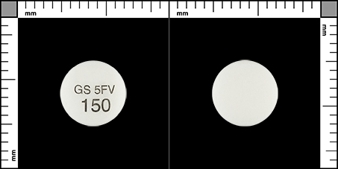
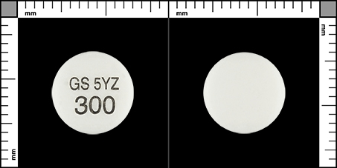
Bupropion (Voxra®)
Atypiskt antidepressivum
Tablett med modifierad frisättning 150/300 mg
Katinon
Dopamin- och noradrenalinupptagshämmare
Indikationer: Depression, rökavvänjning, obesitas
Bupropion i Sverige från 2007

Slide 24
Voxra förgiftning
Kliniker som ställs inför patienter med överdos av bupropion bör vara medvetna om att redan till synes mycket beskedliga överdoser på 3–4 tabletter (cirka 1 g) av den högsta styrkan (300 mg) kan orsaka kramper och delirium.
Vid intag av 10–20 tabletter (3–6 g) blir intensivvård med respiratorbehandling ofta nödvändigt, och vid intag av 30 tabletter eller mer (10 g) är risken för potentiellt svårbehandlad hjärtpåverkan påtaglig.
Vid misstanke om större överdoser (10 g eller mer) av bupropion bör man tidigt ta ställning till följande frågor:
1. Kan vi påverka förloppet genom att avlägsna nedsvalda tabletter med gastroskop?
2. Behöver denna patient flyttas till ett sjukhus med ECMO-möjligheter?

Slide 25
Voxra intoxikationer
Bupropion är ett atypiskt antidepressivt läkemedel som hämmar återupptag av dopamin och noradrenalin, med egentlig depression som huvudsaklig indikation.
Under de senaste 5 åren har antalet expedierade recept på bupropion ökat med 62 procent, jämfört med en ökning om 15 procent för antidepressiva totalt.
Under samma period ökade antalet kontakter med Giftinformationscentralen (GIC) gällande överdoser med bupropion i självdestruktivt syfte med 118 procent.
Bupropionöverdoser är också kraftigt överrepresenterade i GIC:s statistik över förgiftningar med antidepressiva som lett till allvarliga/livshotande kliniska konsekvenser.

Slide 26
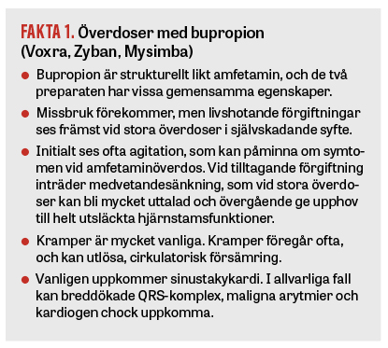

Slide 27
Bupropion överdos: symtom och verkningsmekanism
Kramper – imbalans i monoaminer.
Dubbeldos (> 450 mg) → knappt 6 % får kramper.
Agitation – katinon
Djup medvetslöshet – Oklar mekanism
Farias-Moeller R, Carpenter JL. Coma with Absent Brainstem Reflexes and Burst Suppression after Bupropion Overdose in a Child. Neurocrit Care. 2017 Feb;26(1):119-121. doi: 10.1007/s12028-016-0307-1. PMID: 27516105.

Slide 28
Buproprion (Voxra)
Indikation: depression, ADHD, ångest
Farmokodynamik
  Inhibition av dopamin & noradrenalin återupptag
    liknar amfetamin centralt
Mycket toxiskt medel
  Kardiellt
    inhibition av Gap junctions ger QRS förlängning och svikt
    bikarbonat hjälper inte (eftersom natriumbikarbonat fungerar på natriumkanalerna)
    blockad av hjärtkaliumkanaler => ev QTc-förlängning
    depåtabletter
    aktiva metaboliter

Slide 29
Bupropion överdos: symtom och verkningsmekanism
Breda QRS – obs Gap Junctions, ej natriumkanalsblockad (jmf TCA)
Arytmier
Myokardpåverkan
Keenan M, Alabi P, Alsakha A, Marraffa J, Wojcik S, Burke S. “Does the time between doses in an unintentional double dose bupropion exposure affect the incidence of adverse effects? A retrospective cohort study.” Clinical Toxicology (Phila). 2025 Feb;63(2):127-132. doi:10.1080/15563650.2024.2439019.

Slide 30
“Brain death mimic”
  Höga nivåer av bupropion kan helt stänga ner hjärnan (inklusive ett isoelektriskt EEG och avsaknad av hjärnstamsreflexer).
  Kliniskt kommer dessa patienter att se ut som om de är hjärndöda, t.ex. med fasta och dilaterade pupiller.
  Dessa patienter är vanligtvis INTE faktiskt döda (i själva verket har de ofta utmärkta neurologiska resultat).
  En otillräcklig neurologisk undersökning ska INTE avskräcka läkare från att ge maximalt understödjande vård
  Förklara inte dessa patienter hjärndöda, annars kan du hamna hos IVO. För att diagnostisera hjärndöd i samband med bupropionförgiftning är avancerade neuroimagingstudier obligatoriska (t.ex. cerebral flow scan).

Slide 31
Sammanfattning
Förskrivning av bupropion har ökat kraftigt under senare år.
Samtidigt ses också en ökning av antalet allvarliga förgiftningar med preparatet.
Överdoser med bupropion kan medföra livshotande och svårbehandlad cirkulationspåverkan.
Vid hjärtstopp/behandlingsrefraktär kardiogen chock efter förgiftning – överväg behandling med ECMO (extrakorporeal membranoxygenering).
»Slow release«-/depåtabletter är för stora för att kunna evakueras genom sond med ventrikelsköljning.
Vid allvarlig förgiftning, överväg DT buköversikt och evakuering av tabletter genom gastroskopi.

Slide 32
Utveckling förskrivning av antidepressiva från 2019 jmf mot 2024
Amitriptylin:
  Förskrivning: +40 % (11,8 → 16,6)
  GIC-fall: +34 % (111 → 149)
Venlafaxin:
  Förskrivning: -6 % (8,9 → 8,4)
  GIC-fall: Oförändrat (218)
Bupropion:
  Förskrivning: +59 % (4,3 → 6,9)
  GIC-fall: +64 % (138 → 226)

Slide 33
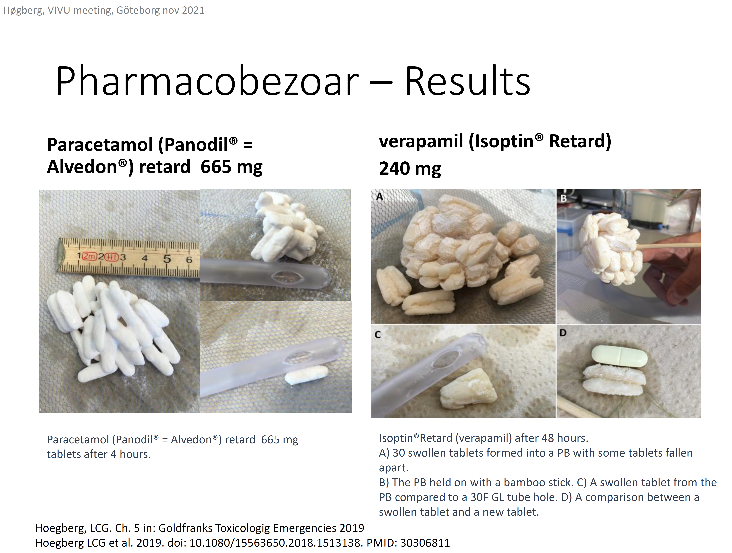

Slide 34
Riskabla preparat
SGLT2-hämmare (som empagliflozin (Jardiance®) och dapagliflozin (Forxiga®)) är förknippade med en ökad risk för diabetisk ketoacidos (DKA), inklusive en atypisk form som kallas euglykemisk DKA där blodsockernivåerna kan vara nästan normala (<14 mmol/L)
Mekanism
SGLT2-hämmare sänker blodsockret genom att öka utsöndringen av glukos i urinen.
Detta leder till lägre insulinnivåer och högre glukagonnivåer i blodet, vilket får kroppen att skifta sin metabolism från glukos
till fettförbränning för energi. Denna ökade fettmetabolism producerar ketoner. Under vissa omständigheter, som vid sjukdom eller svält, kan ketonproduktionen bli så hög att blodet blir surt, vilket leder till ketoacidos

Slide 35
Riskabla preparat
Riskfaktorer
Risken för ketoacidos ökar vid närvaro av utlösande faktorer:
Akut sjukdom, infektion eller kirurgiska ingrepp.
Uttorkning.
Minskad kolhydratintag, t.ex. vid lågkolhydratkost (LCHF) eller svält.
Överdrivet alkoholintag.
Felaktig minskning av insulindosen (för patienter som också tar insulin)

Slide 36
Riskabla preparat
Symtom och hantering
Symtomen på DKA, även den euglykemiska formen, kan vara ospecifika och inkludera:
Illamående och kräkningar
Buksmärta
Överdriven törst
Andningssvårigheter
Ovanlig trötthet eller sömnighet
Förvirring

Slide 37
Tranylcypromin (Abbonate®)
Irreversibel MAO-hämmare
Risk för hypertensiv kris vid intag av tyraminrika livsmedel
Interaktioner med många läkemedel
Allvarliga intoxikationer beskrivna i litteraturen

Slide 38
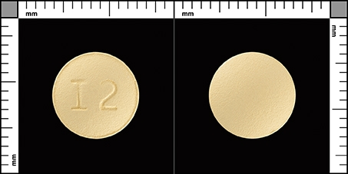
Quetiapin Kvetiapin
Finns som filmdragerad tablett 25/100/200/300 mg
Finns även som depottabletter 200/300/400 mg
Quetiapine Accord depottabletter är indicerade för:
Behandling av schizofreni:
Behandling av bipolär sjukdom:
  vid behandling av måttliga till svåra maniska episoder vid bipolär sjukdom
  vid behandling av depressiva episoder vid bipolär sjukdom
  för att förhindra återfall i maniska eller depressiva episoder hos patienter med bipolär sjukdom, som tidigare svarat på behandling med quetiapin.

Slide 39
Quetiapin Kvetiapin
Dåsighet och sedering
Takykardi
Hypotoni
Antikolinerga effekter

Slide 40
Quetiapin Kvetiapin
Förlängt QT-intervall
Kramper
Status epilepticus
Rabdomyolys
Andningsdepression
Urinretention
Förvirring
Delirium och/eller agitation
Koma
Död

Slide 41
Quetiapin Kvetiapin
Vid överdosering av quetiapin ska refraktär hypotoni behandlas med lämpliga åtgärder såsom intravenös vätska och/eller sympatomimetika.
Adrenalin och dopamin ska undvikas, eftersom beta-stimulering kan ge förvärrad hypotoni vid quetiapin-inducerad alfa-blockad.
I fall av överdosering av quetiapin med långvarig frisättning har bildande av gastriska besoarer rapporterats och lämplig diagnostisk avbildning rekommenderas för att ytterligare vägleda patientbehandling. Rutinmässig magsköljning kan vara ineffektivt för att avlägsna besoarer p.g.a. massans gummiliknande klibbiga konsistens.
Endoskopiskt avlägsnande av farmakobesoarer har utförts med framgång i en del fall.

Slide 42
Metforminassocierad laktacidos
Läkartidningen 2013;110:CC6U
Metformin rekommenderas i dag som förstahandsmedel vid typ 2-diabetes. Anledningen är bl a påvisad minskad morbiditet och mortalitet jämfört med behandling med andra blodsockersänkande medel .
Uttalad metformininducerad laktacidos är ett allvarligt tillstånd med en betydande mortalitet.
I extremt ovanliga fall kan en stor akut metforminöverdos hos en frisk ickediabetiker vara orsaken, men den överväldigande majoriteten av dessa fall inträffar hos metforminbehandlade patienter som utvecklat nedsatt njurfunktion och/eller hypoxi av något skäl. Förutom njursvikt utgör således flera andra sjukdomar, t ex hjärtsvikt och respiratorisk insufficiens, riskfaktorer för utveckling av metformininducerad laktacidos. Detta innebär att en betydande andel av diabetespatienterna har relativa kontraindikationer för metformin.

Slide 43
Metformininducerad laktacidos
Behandling av metformininducerad laktacidos utgörs av snabb rehydrering, syrgasbehandling och försiktig tillförsel av buffertlösning.
Om tillståndet inte snabbt förbättras efter insatt behandling, måste dialys tillgripas .
I svåra fall uppkommer ibland en terapirefraktär vasodilatorisk chock, som försvårar behandlingen och förvärrar laktacidosen och prognosen ytterligare.

Slide 44
Metylenblått hävde metforminassocierad laktacidos
Gav dramatiskt positiv effekt vid samtidig vasodilatorisk chock
Den rekommenderade doseringen av metylenblått då medlet används som vasopressor är en bolusdos om 1–2 mg/kg intravenöst givet under 10–20 minuter, följd av en infusion om 0,1–0,5 mg/kg/timme.
Läkartidningen 2013;110:CC6U

Slide 45
Metylenblått hävde metforminassocierad
laktacidos
  Metylenblått hämmar enzymet guanylatcyklas som krävs för produktion av cykliskt guanosinmonofosfat (cGMP).
  Denna egenskap gör att medlet kan vara effektivt i behandlingen av terapiresistent vasodilatorisk chock, där en kvävemonoxidutlöst accelererad cGMP-produktion ofta utgör en viktig delkomponent.

Slide 46
Nya antidoter vid svåra förgiftningar
Methylene blue reverses recalcitrant shock in β-blocker and calcium channel blocker overdose
Nidhi Aggarwal, Yizhak Kupfer, Chanaka Seneviratne, Sidney Tessler
BMJ Case Reports 2013:published online 18 January 2013,
Feeling blue with metformin-associated lactic acidosis
Benjamin Plumb, Alex Parker, Paul Wong
BMJ Case Reports 2013:published online 1 March 2013.
Methaemoglobinaemia due to mephedrone (‘snow’)
Noor Ahmed, Brent Philip, Sew Hoy, J McInerney.

Slide 47
Exempel från litteraturen
Fallrapporter med tranylcyprominintoxikationer:
- Svår hypertensiv kris
- Kramper
- Serotonergt syndrom vid kombination med SSRI
- Hög mortalitet i vissa fallserier

Slide 48
Metylenblått hävde metforminassocierad laktacidos
Gav dramatiskt positiv effekt vid samtidig vasodilatorisk chock
Läkartidningen 2013;110:CC6U
Metylenblått hämmar enzymet guanylatcyklas som krävs för
produktion av cykliskt guanosinmonofosfat (cGMP). Denna egenskap gör att medlet kan vara effektivt vid terapiresistent vasodilatorisk chock, där kvävemonoxidutlöst accelererad cGMP-produktion ofta är en viktig mekanistisk delkomponent.
Dosering av metylenblått är en bolusdos om 1–2 mg/kg intravenöst givet under 10–20 minuter, följd av en infusion om 0,1–0,5 mg/kg/timme.
Läkemedel: Metylenblått (Methylthioninum chloride Proveblue 5 mg/ml)

Slide 49
Membranstabiliserande läkemedel
TCA
Klorokin
Kinin
Kinidin
Flekainid
Lokalanestesimedel
Diisopyramid
Orfenadrin
Karbamazepin
Kokain
Isoptin - Calciumantagonister

Slide 50
Tricykliska antidepressiva läkemedel – TCA
Behandling av egentlig depression hos vuxna
Behandling av neuropatisk smärta hos vuxna
Profylaktisk behandling av kronisk huvudvärk av spänningstyp hos vuxna
Migränprofylax hos vuxna
Behandling av nocturn enures hos barn från 6 år

Slide 51
Det finns en rad olika antidepressiva läkemedel med varierande grad av hjärttoxicitet
Icke-selektiva monoaminåterupptagshämmare
Selektiva serotoninåterupptagshämmare
Tetracykliska antidepressiva
Modifierade cykliska antidepressiva
Monocykliska antidepressiva
MAO-hämmare, ickeselektiva
MAO-hämmare, selektiva typ A-hämmare
Övriga antidepressiva med

Slide 52
Icke-selektiva monoaminåterupptagshämmare Tricykliska antidepressiva läkemedel – TCA
Desipramin
Imipramin
Imipraminoxid
Klomipramin
Opipramol
Trimipramin
Lofepramin
Dibensepin
Amitriptylin
Nortriptylin
Protriptylin
Doxepin
Iprindol
Melitracen
Butriptylin
Dosulepin
Amoxapin
Dimetakrin
Amineptin
Maprotilin
Kinupramin

Slide 53
Icke-selektiva monoaminåterupptagshämmare Tricykliska antidepressiva läkemedel – TCA
Klomipramin Anafranil Klomipramin
Amitriptylin – Amitriptylin, Saroten
Nortriptylin - Sensaval

Slide 54
Farmakokinetik TCA
Absorption
Oral administrering av tabletter resulterade i maximala serumkoncentrationer efter cirka 4 timmar. (t_{max} = 3,89 ±1,87 timmar, intervall 1,93 ‑ 7,98 timmar). Genomsnittlig absolut oral biotillgänglighet är 53 %
Distribution
Distributionsvolymen (V_{d})_{β} beräknad efter intravenös administrering är 1221 l ±280 l; intervall 769‑1702 l (16 ±3 l/kg).
Plasmaproteinbindningsgraden är cirka 95 %.
Metabolism
In vitro fortskrider metabolism av amitriptylin främst genom demetylering (CYP2C19, CYP3A4) och hydroxylering (CYP2D6) följt av konjugering med glukuronsyra. Andra inblandade isoenzymer är CYP1A2 och CYP2C9. Den huvudsakliga metaboliten är den sekundära aminen, nortriptylin.
Nortriptylin är en starkare hämmare av noradrenalin än serotoninupptag, medan amitriptylin hämmar upptaget av noradrenalin och serotonin i lika stor utsträckning. Andra metaboliter såsom cis- och trans-10-hydroxiamitriptylin och cis- och trans-10-hydroxinoradrenalin har samma profil som noradrenalin men är avsevärt svagare. Endast mycket små mängder demetylnortriptylin och amitriptylin N-oxid finns i plasma, den sistnämnda är nästan inaktiv. Alla metaboliter har svagare antikolinergisk verkan är amitriptylin och nortriptylin. I plasma dominerar mängden av totalt 10-hydroxinortriptylin men de flesta metaboliter är konjugerade.
Eliminering
Halveringstiden (t_{½} _{β}) för amitriptylin efter peroral administrering är cirka 25 timmar (24,65±6,31 timmar; intervall 16,49‑40,36 timmar). Genomsnittlig systemisk clearance (Cl_{s}) är 39,24 ±10,18 l/tim, intervall 24,53 ‑ 53,73 l/tim.
Utsöndring sker främst via urinen. Renal utsöndring av oförändrat amitriptylin är obetydlig (cirka 2 %).
Steady state plasmakoncentrationer av amitriptylin + norptriptylin uppnås inom en vecka för de flesta patienter och i steady state i plasman finns ungefär lika stora mängder amitriptylin som nortriptylin dygnet runt efter behandling med konventionella tabletter 3 gånger dagligen.

Slide 55
Förgiftning med cykliska antidepressiva läkemedel
”KKA”
Koma
Kramper
Arytmier

Slide 56
Symptomatologi TCA
Antikolinerga symtom: Mydriasis, takykardi, urinretention, torra slemhinnor, minskad peristaltik. Kramper. Feber. Plötsligt insättande CNS-depression.
Sänkt medvetandegrad som övergår i medvetslöshet. Andningsdepression.
Hjärtsymtom: Arytmier – dysrytmier (ventrikulära takyarytmier, torsade de pointes, ventrikelflimmer).
Hjärtsvikt, hypotension, kardiogen chock.
EKG:t utmärks av förlängt PR-intervall, breddökat QRS-komplex, QT-förlängning, flack eller inverterad T-våg, sänkt ST-segment och varierande grader av hjärtblockering som övergår i hjärtstillestånd. QRS-komplexets breddande korrelerar vanligtvis väl med toxicitetens svårighetsgrad efter en akut överdos.
Metabol acidos, hypokalemi, hyponatremi. Fynd av Brugadas syndrom och EKG med Brugadamönster vid överdosering av amitriptylin har rapporterats i litteraturen och genom övervakningen efter läkemedlets introduktion på marknaden.

Slide 57
Antikolinergt syndrom
Vanliga kliniska fynd
Hypertermi
Förlängd QT-tid
Torra slemhinnor
Torr varm hud
Stora ofta ljusstela pupiller
Sinustakykardi
Nedsatta tarmljud
Urinretention
Normalt – förhöjt blodtryck
Kontraktioner i sträckmuskulaturen
Opistotonus, positiv Babinski

Slide 58
Toxicitet TCA
Intag av 750 mg eller mer av en vuxen kan resultera i allvarlig toxicitet.
Effekterna vid överdosering kan förstärkas av samtidigt intag av alkohol och annan psykofarmaka.
De individuella variationerna vid överdosering är stora. Överdosering av amitriptylin hos barn kan få allvarliga konsekvenser.
Barn är särskilt känsliga för koma, hjärttoxicitet, andningsdepression, krampanfall, hyponatremi, letargi, sinustakykardi, dåsighet, illamående, kräkningar och hyperglykemi.
Under uppvaknande möjligen ny förvirring, agitation, hallucinationer och ataxi.

Slide 59
Toxicitet TCA
Efter överdosering ger följande cellulära effekter ofta viktiga kliniska konsekvenser:
Blockering av hjärtats snabba natriumkanaler
Antagonism mellan centrala och perifera muskarinacetylkolinreceptorer
Antagonism av perifera alfa-1-adrenerga receptorer
Antagonism av histaminreceptorer (H1)
Antagonism av CNS gamma-aminosmörsyra (GABA) A-receptorer

Slide 60
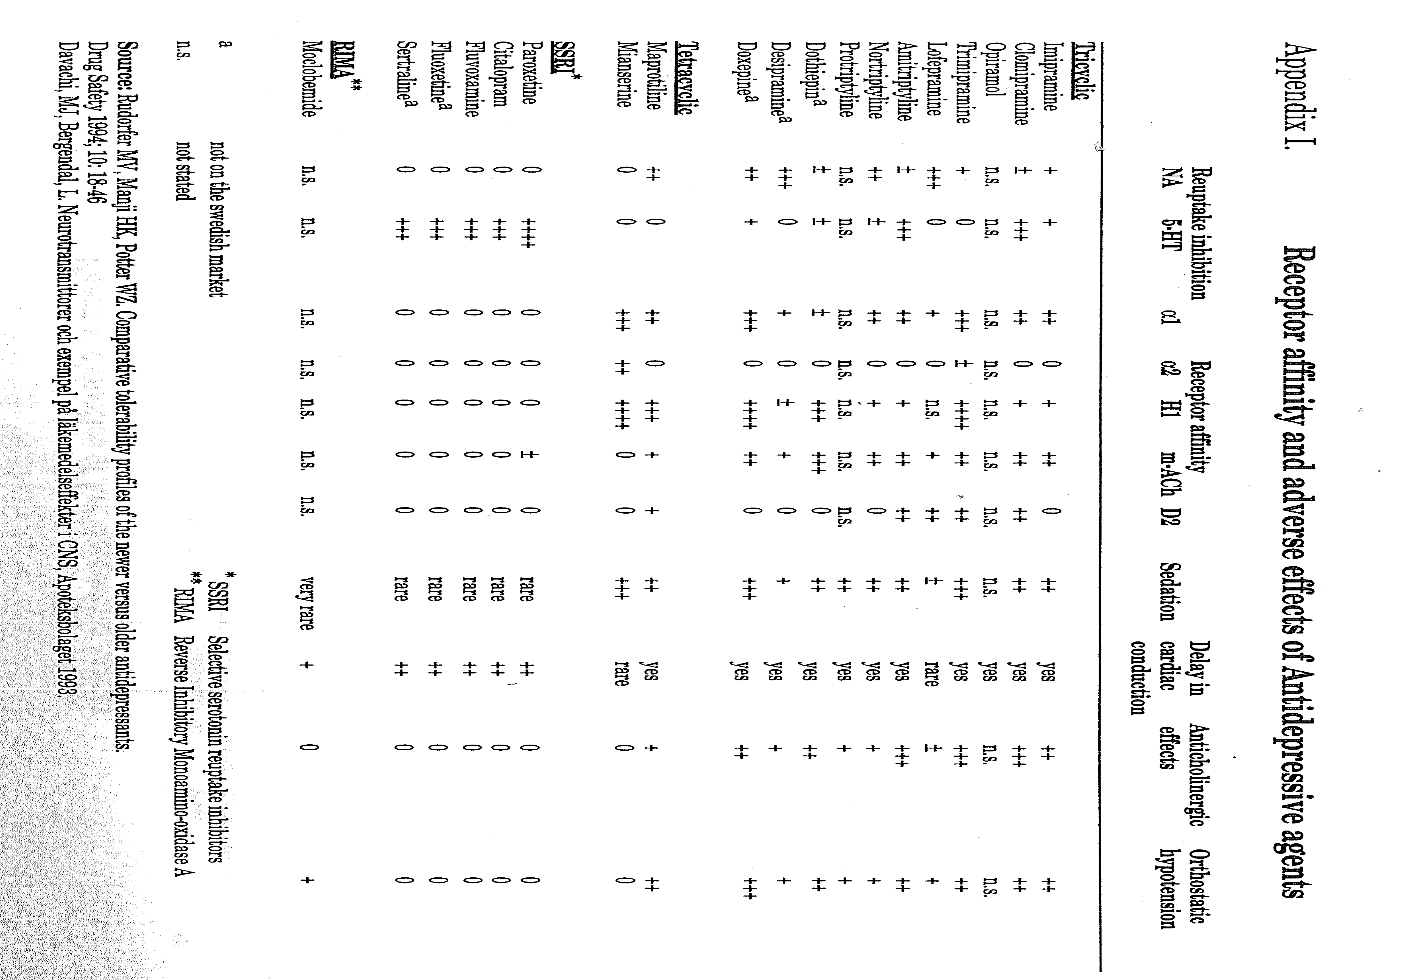

Slide 61
Kardiovaskulär patofysiologi
Hjärtledningsrubbningar uppstår vid TCA-förgiftning eftersom TCA hämmar de snabba natriumkanalerna i His-Purkinje-systemet och myokardiet.
Denna hämning minskar ledningshastigheten, ökar durationen av repolariseringen och förlänger den absoluta refraktärperioden.
Dessa effekter liknar dem hos Vaughan-Williams klass IA antiarytmiska läkemedel som kinidin.
Mekanismer som bidrar till hypotoni vid överdosering inkluderar minskad kontraktilitet från minskat kalciuminflöde till ventrikulära myocyter, blockad av snabba natriumkanaler och perifer vasodilatation från blockad av alfa-1-adrenerga receptorer

Slide 62
Följande tecken tyder på kardiotoxicitet:
Förlängning av QRS >100 msek
Onormal morfologi av QRS (t.ex. djup, sluddrig S-våg i avledningarna I och aVL)
Onormal storlek och förhållande mellan R- och S-vågorna i extermitetsavledningarna
-aVR: R-våg i aVR >3 mm; R/S-förhållande i aVR >0,7

Slide 63
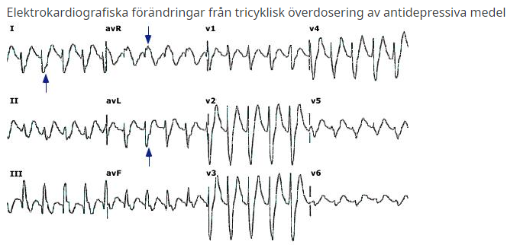
EKG förändringar vid överdosering av tricykliska antidepressiva medel (mild förgiftning)
QRS-komplexet förlängs med fördröjd högerkammaraktivering och intraventrikulär ledningsfördröjning, vilket resulterar i högerförskjutning i den terminala 40 msek QRS-vektorn i frontalplanet. I kvalitativa termer manifesterar sig denna förändring som en djup, sluddrig S-våg i avledningarna I och AVL, och en R-våg i avledningarna AVR (blå pilar).

Slide 64
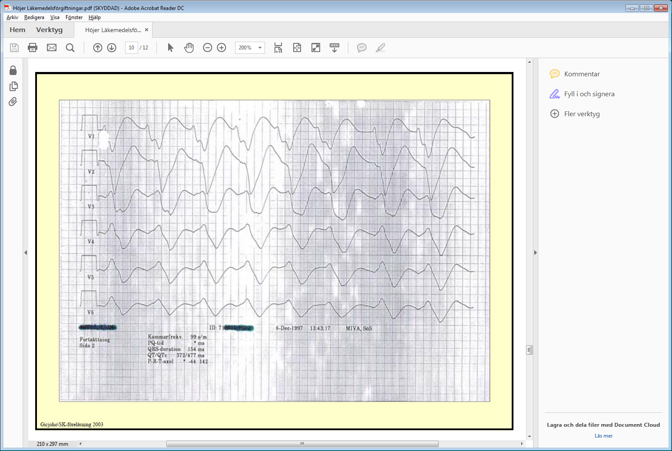
EKG förändringar vid överdosering av tricykliska antidepressiva medel (allvarlig förgiftning)

Slide 65
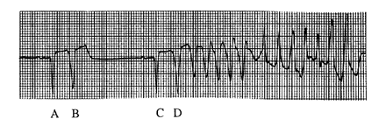
Drog inducerat förlängt QT-interval
Vilken typ av arytmi?

Slide 66
Förlängt QT-intervall
”Torsade-de-Pointes arytmi”
Polymorf ventrikulär takykardi
Vanligen läkemedelsinducerat
  SSRI-preparat som fluoxetin och sertralin, traditionella neuroleptika som haloperidol och droperidol, atypiska antipsykotika som ziprasidon och quetiapin samt antibiotika som erytromycin.
Behandling
  Magnesiumsulfat
    20 mmol i 100 NaCl under 20 minuter följt av 20 mmol Mg under 12 timmar
  Kalium
    10 mmol/h tills Kalium blir 4,5-5 mmol/l
  Betablockad (försiktigt vid intoxikation)
  Isoprenalininfusion
  Overdrive pacing

Slide 67
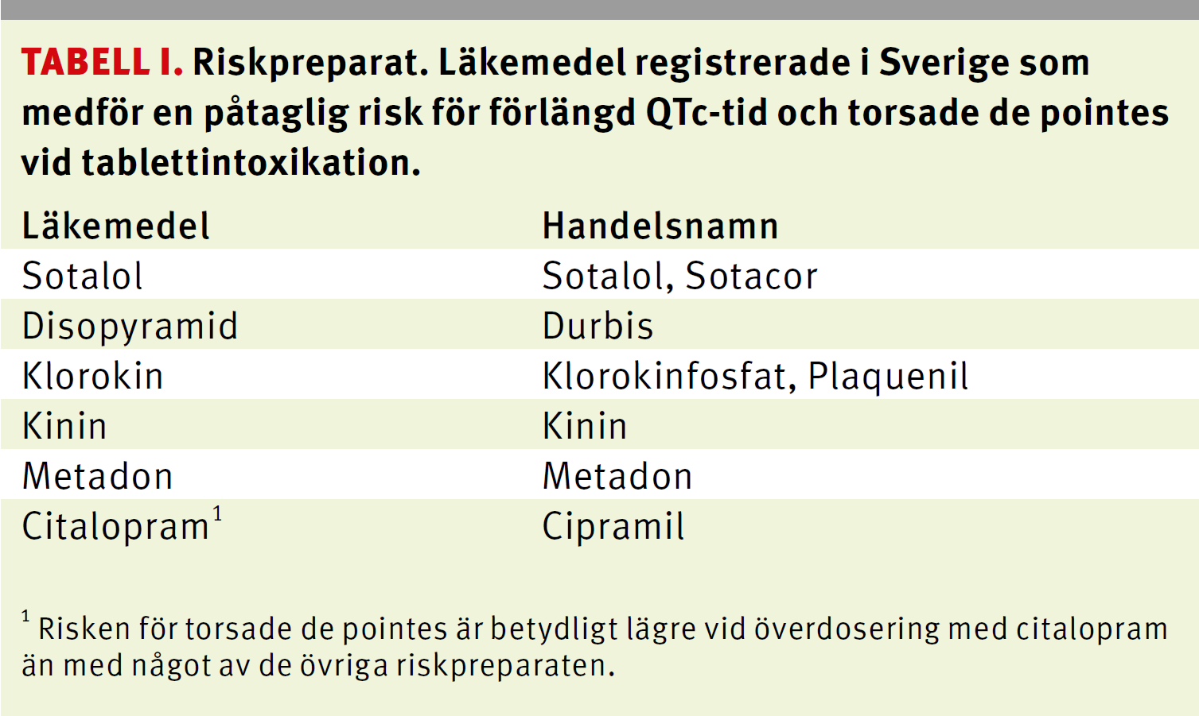

Slide 68
Behandling TCA
Intagning på sjukhus (intensivvårdsavdelning) vid behov. Behandling är symtomatisk och understödjande.
Bedöm och behandla luftvägar, andning och cirkulation vid indikation. Säkerställ en intravenös infart. Noggrann övervakning även i till synes okomplicerade fall.
Undersök kliniska tecken. Kontrollera elektrolyter – var uppmärksam på lågt kalium och övervaka urinproduktion. Kontrollera arteriella blodgaser – var uppmärksam på acidos. Gör en EKG-undersökning – var uppmärksam på QRS > 0,16 sekunder
Ge inte flumazenil för att upphäva bensodiazepintoxiciet vid överdosering av flera läkemedel.
Överväg ventrikeltömning endast om inom timme efter en potentiellt dödlig överdos.
Ge 50 mg kol om inom en timme efter intag.
Öppna luftvägar upprätthålls med intubation vid indikation. Respiratorbehandling rekommenderas för att förhindra eventuellt andningsstillestånd. Kontinuerlig EKG-övervakning av hjärtfunktion i 3–5 dagar. Rastlöshet och konvulsioner kan behandlas med diazepam.
Patienter som uppvisar tecken på toxicitet ska övervakas i minst 12 timmar.
Övervaka för rabdomyolys om patienten har varit medvetslös under en längre tid.
Eftersom överdosering ofta är avsiktlig kan andra typer självmordsförsök på andra sätt förekomma under återhämtningsfasen. Dödsfall på grund av avsiktlig eller oavsiktlig överdosering har förekommit med denna läkemedelsgrupp.

Slide 69
BEHANDLING
Identifiera toxiskt agens
Noggrant övervaka vakenhet och andning
Understödja andning och cirkulation vid behov
Genomföra aktiv elimination när så är indicerat, t ex genom ventrikeltömning och tillförsel av medicinskt kol
Behandla akut förvirring och motorisk oro på ett lugnt och säkert sätt
Antidotbehandling när tydlig indikation föreligger och nyttan överväger riskerna som vid antikolinergt syndrom med delirium
Behandling av hjärtsvikt och hypotension med sedvanliga inotropa droger som noradrenalin eller adrenalin
Behandling med intravenös fettemulsion (ILE) (Intralipid) kan prövas som sista utväg vid kardiovaskulär kollaps
Lägga in patienten på en avdelning med rätt vårdnivå och undvika för låg vårdnivå när medvetandet är sänkt eller andningen är nedsatt
Ordna en uppföljning genom psykiatrin och socialtjänsten

Slide 70
Natriumbikarbonat för hjärttoxicitet
Natriumbikarbonat är standardbehandlingen för hypotoni eller arytmi på grund av TCA-toxicitet.
Behandling med natriumbikarbonat är indicerat för patienter med TCA-förgiftning som utvecklar breddning av QRS-intervallet >100 msek eller en ventrikulär arytmi.
Den initiala dosen av hyperton natriumbikarbonat är 1 till 2 mEq/kg, ges som en snabb IV-push genom en stor IV-kateter.
Hos vuxna är ett vanligt tillvägagångssätt att ge två till tre injektionsflaskor eller förfyllda sprutor (50 ml vardera) med 8,4 procent natriumbikarbonat. Om det inte kommer något svar på den initiala dosen kan den upprepas efter fem minuter.
Det är bra att köra ett kontinuerligt 12-avlednings-EKG under infusionen för att visa effekten (eller frånvaron) av förkortning av QRS-komplexet, en minskning av R-vågsamplituden i avlednings-aVR ​​eller upplösning av någon arytmi.
Om QRS minskar efter bolusbehandling, påbörja en kontinuerlig IV-infusion av natriumbikarbonat. Vi administrerar en lösning av 150 mEq natriumbikarbonat i 1 L 5 procent glukos infunderad med 250 ml/timme hos vuxna. Samma vätska bör ges till barn med dubbelt så stor mängd underhållsvätska.

Slide 71
Hyperton koksalt för hjärttoxicitet
Hyperton (3 procent) saltlösning — Vi föreslår att hyperton saltlösning endast används när hypotoni är refraktär mot alla andra förstahandsbehandlingar, inklusive natriumbikarbonat och aggressiv resuscitering med kristalloida vätskor.
Patienter som förblir instabila efter adekvat alkalinisering, bestämt av arteriellt pH, och vars hypotoni inte har förbättrats trots aggressiv vätskebehandling och behandling med en direktverkande vasopressor (t.ex. noradrenalin) kan behandlas med hyperton saltlösning.
Vi ger en 100 ml IV-bolus med 3 procent koksaltlösning; om symtomen kvarstår kan ytterligare två doser ges med tio minuters mellanrum. Ingen ytterligare hyperton saltlösning bör ges och serumnatriumkoncentrationen bör övervakas.
Vissa toxikologer förespråkar hypertonisk (3 procent) saltlösning som ett alternativ till natriumbikarbonatbehandling. Rapporter om dess effektivitet är dock motstridiga och det finns ingen tydlig fördel jämfört med natriumbikarbonat. Hypertonisk koksaltlösning förbättrar hypotoni, men med undantag för en fallrapport finns det få bevis för att det förbättrar arytmier.

Slide 72
Behandling TCA
Initial behandling av patienten med en överdos av tricykliskt antidepressivt medel (TCA) handlar om säkra patientens luftvägar, andning och cirkulation.
TCA-förgiftade patienter är ofta komatösa och kräver intubation för luftvägsskydd och ventilation. Hos hypotensiva patienter, undvik induktionsmedel som kan förvärra hypotoni.
Inledande återupplivning omfattar följande åtgärder:
Natriumbikarbonat för att behandla hjärttoxicitet, som manifesteras av ett förlängt QRS-komplex eller ventrikulär arytmi.
Isoton koksaltlösning ges som intravenösa (IV) bolusdoser för att behandla hypotoni. IV bolus på 250 till 500 ml kan ges och upprepas baserat på patientens svar.
Bensodiazepiner för kontroll av agitation. Vi föreslår lorazepam (1 mg IV) eller diazepam (5 mg IV), upprepade med 5 till 10 minuters intervall efter behov. Bensodiazepiner bör användas med omtanke, eftersom agitation snabbt kan ge vika för djup sedering (från antihistaminiska effekter).

Slide 73
BEHANDLING
Det viktigaste i de flesta fall av förgiftning med fentiazinderivat är att:
Identifiera toxiskt agens
Noggrant övervaka vakenhet och andning
Understödja andning och cirkulation vid behov
Genomföra aktiv elimination när så är indicerat, t ex genom ventrikeltömning och tillförsel av medicinskt kol
Behandla akut förvirring och motorisk oro på ett lugnt och säkert sätt
Antidotbehandling med fysostigmin när tydlig indikation föreligger och nyttan överväger riskerna som vid antikolinergt syndrom med delirirum
Behandling av hjärtsvikt och hypotension med sedvanliga inotropa droger som noradrenalin eller adrenalin
Behandling med intravenös fettemulsion (ILE) (Intralipid) kan prövas som sista utväg vid kardiovaskulär kollaps
Lägga in patienten på en avdelning med rätt vårdnivå och undvika för låg vårdnivå när medvetandet är sänkt eller andningen är nedsatt
Ordna en uppföljning genom psykiatrin och socialtjänsten

Slide 74
Beslut om behandling av följande tas på en fall-till-fall-basis:
  Breddökade QRS-komplex, hjärtsvikt och ventrikulära arytmier
  - ge hyperton koksalt
  Cirkulationssvikt
  - ge isoton vätska i den dos som säkerställer adekvat cirkulation
  Hypotension
  - ge inotropa medel som noradrenalin, adrenalin eller isoprenalin
  Hypertermi
  - ge sedering, avkylning
  Konvulsioner
  - behandla med diazepam i första hand. Undvik proepanutin och fenytoin.
  Metabol acidos
  - ge natriumbikarbonat till pH över 7,45 och positiv Base Excess
  Hjärtarytmier
  - inotropt understöd, magnesium 20-40 mmol iv. Försiktighet med amiodaron (Cordarone)

Slide 75
Beslut om behandling av följande tas på en fall-till-fall-basis:
  Breddökade QRS-komplex, hjärtsvikt och ventrikulära arytmier
  - ge hyperton koksalt
  Cirkulationssvikt
  - ge isoton vätska i den dos som säkerställer adekvat cirkulation
  Hypotension
  - ge inotropa medel som noradrenalin, adrenalin eller isoprenalin
  Hypertermi
  - ge sedering, avkylning
  Konvulsioner
  - behandla med diazepam i första hand. Undvik proepanutin och fenytoin.
  Metabol acidos
  - ge natriumbikarbonat till pH över 7,45 och positiv Base Excess
  Hjärtarytmier
  - inotropt understöd, magnesium 20-40 mmol iv. Försiktighet med amiodaron (Cordarone)

Slide 76
Antikolinergt syndrom -behandling
Fysostigmin
Fysostigmin (Anticholium) är ett licensläkemedel som lagerhålls på de flesta akutsjukhus i Sverige som injektionsvätska 0,4 mg/ml i förpackningar om 5 x 5 ml.
Dosering av fysostigmin
1-2 mg ges långsamt i.v. till vuxna och 0,02-0,04 mg/kg i.v. till barn.
I uttalade fall kan även en infusion prövas. Effekt kan förväntas inom några minuter, och durationen är ca 90 minuter. Dosen kan ibland behöva upprepas med någon timmes intervall om uttalade symtom återkommer, men den kliniska erfarenheten är att man sällan behöver ge någon ytterligare dos senare än 8 timmar efter den första. Patienten bör vid fysostigmininjektionen vara uppkopplad till kardioskop och atropin bör finnas tillgängligt.

Slide 77
Summering – antidepressiva
• Fortsatt problem med allvarliga intoxikationer
• Venlafaxin och bupropion sticker ut
• Tranylcypromin potentiellt farligt preparat
• Viktigt med riskvärdering vid förskrivning

Slide 78
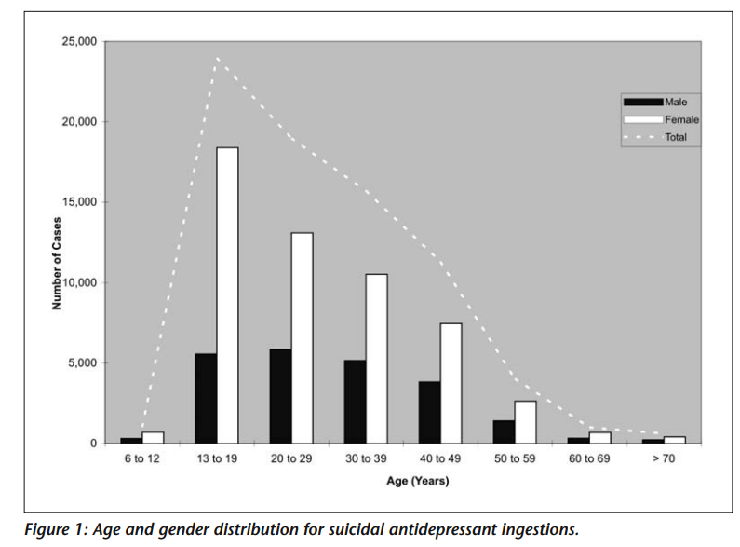

Slide 79
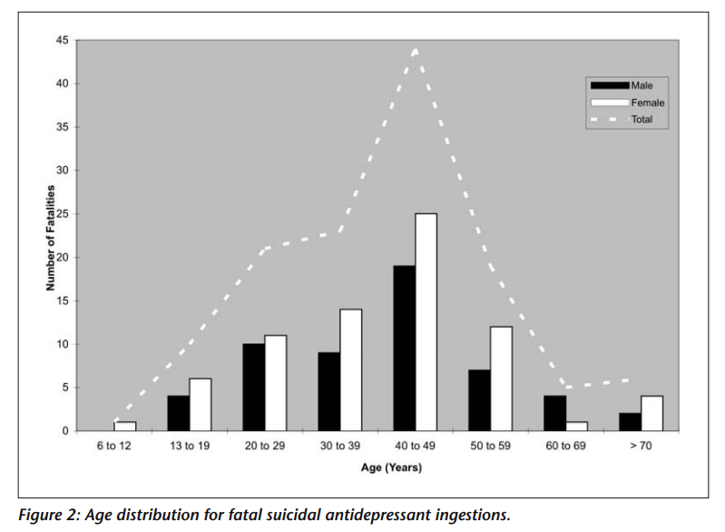

Slide 80
